Slide 1

Lớp:Mẫu Giáo Nhỡ B1
Lĩnh vực: Phát triển nhận thức
Đếm đến 3 – Nhận biết so sánh các nhóm có 3 đối tượng – Nhận biết số 3
Giáo viên thực hiện:Vũ Thị Huyền
Nguyễn Thị Lan Hương

Slide 2
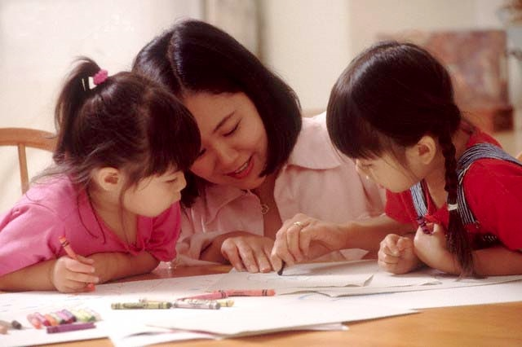





Slide 3




1
2
3

Slide 4




Trò chơi: Đếm số

Slide 5




Cá vàng
2
3
1
Chơi nữa
Thôi
Notes:
Số 2

Slide 6

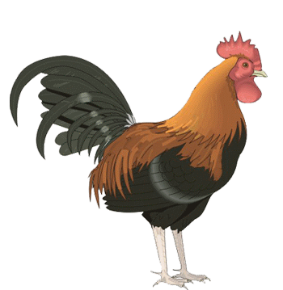
Gà trống
2
3
1
Chơi nữa
Thôi
Notes:
Số 1

Slide 7


Bướm bay
2
3
1
Chơi nữa
Thôi
Notes:
Số 3

Slide 8





Trò chơi: Tặng hoa cho cô

Slide 9



Trò chơi: Nhanh tay nhanh mắt

Slide 10




Trò chơi:
Thi xem tổ nào nhanh

Slide 11


Trò chơi: Ai kéo tay hơn?

Slide 12





Xin chân thành cảm ơn
Lớp Chồi 1

